Slide 1
Debtwatch La dette Publique au XXIe siècle Xavier Timbeau, Eric Heyer, Elliot Aurissergues

Slide 2
L’application Debtwatch

Slide 3
debtwatch
https://ofce.shinyapps.io/debtwatchr/
application sur le web pour permettre à chacun de simuler sa propre politique budgétaire et l'impact macroéconomique de cette politique
L’utilisateur choisit une cible de dette et l’horizon à laquelle la cible doit être atteinte
L’application calcule la politique budgétaire optimale qui permet d’atteindre cette cible en minimisant l’impact en termes d’output gap et représente les évolutions des variables macroéconomiques pertinentes (dette, PIB, déficit budgétaire, inflation, chômage etc), sous forme de graphiques
Les simulations sont basées sur un modèle macroéconomique dont les paramètres sont modifiables par l'utilisateur
Pour un grand nombre de pays développés
Données AMECO, scénarios prédéfinis disponibles

Slide 4
Position
Hérite des travaux réalisés à l’OFCE
Mesure du potentiel, des écarts de croissance, du chômage d’équilibre
Analyse de la politique budgétaire, multiplicateurs budgétaires, multiplicateurs variant dans le cycle, multiplicateurs dynamiques
iAGS, dynamique de la dette
S’inscrit dans la littérature et les travaux comme ceux :
De la Commission, du FMI, de l’OCDE sur les multiplicateurs après 2010 (Blanchard, Leigh 2010)
De la mesure des effets multiplicateurs (Romer&Romer 2010)
De la mesure du potentiel, du chômage d’équilibre (Werner)
De modèles comme GPM (FMI, Laxton et al)
Contribue au débat sur la soutenabilité
DSA FMI, Commission
Divers papiers dans la littérature (Blanchard, Wyplosz)
Mais aussi la question des taux bas ou de la stagnation séculaire (du côté des conséquences)

Slide 5
Redéfinir la soutenabilité
La soutenabilité est définie comme l’acceptabilité (sociale, économique, politique) des solutions aboutissant à stabiliser la dette publique à une cible choisie à un horizon choisi
Quel est le « bon » niveau de dette publique ?
Quels sont les hypothèses ?
Croissance, paramètres, autres politiques
Un modèle (le plus) agnostique (possible)
Qui représente l’inflation, la croissance, la conjoncture, les multiplicateurs budgétaires, la réaction des taux d’intérêts à la dette, …
Dans la plupart des cas, il est possible de ramener la dette à la cible choisie dans le délai choisi
Sinon, la dette est totalement non soutenable à un horizon donné, voir quel que soit l’horizon
Mais le coût en terme de politique budgétaire impliquée peut être socialement inacceptable (tpo, ratio de dépense, répression financière, chômage, …) => ce qui définit la soutenabilité

Slide 6
Ce que l’on peut faire
Une politique d’investissement dans la croissance
Simuler une hausse de l’endettement
Une hausse de la croissance « potentielle », que l’on postule liée à l’investissement que la hausse de l’endettement permet
Un accompagnement par une politique monétaire accommodante
Inflation contrôlée,
Taux d’intérêt souverains bas
pas de prime de risque, crédibilité du gouvernement, accompagnement des institutions européennes
Illustrer qu’il n’est pas nécessaire d’augmenter les impôts ou de baisser les dépenses
Financement de la politique
Charge d’intérêts contenue
Les paramètres (croissance, taux, endettement) sont partageables et chacun peut se faire une idée de la sensibilité du résultats aux hypothèses explicites ou implicites
Une perte de confiance des marchés financiers
Hausse des écarts de taux souverains (dans le long terme), sensibilité du taux d’intérêt au niveau de la dette
Accroissement de la charge d’intérêts, induit une politique restrictive
Suivant l’ampleur des effets multiplicateurs, une récession plus ou moins longue, accentuant la crise de confiance
Se traduit in fine par une hausse des prélèvements obligatoires ou une baisse de la dépense

Slide 7
Appropriation, neutralité, reproductibilité
Chacun peut modifier les paramètres
Calcul des trajectoires, présentation sous forme de graphiques
Chaque simulation est enregistrée
Anonymement, associée à un code unique à 5 lettres
Ce code permet de recharger la simulation déjà faite et de la resimuler à l’identique
Transparence et reproductibilité
Le code source est entièrement libre
Reproductible, modifiable

Slide 8
Principales (premières) Conclusions

Slide 9
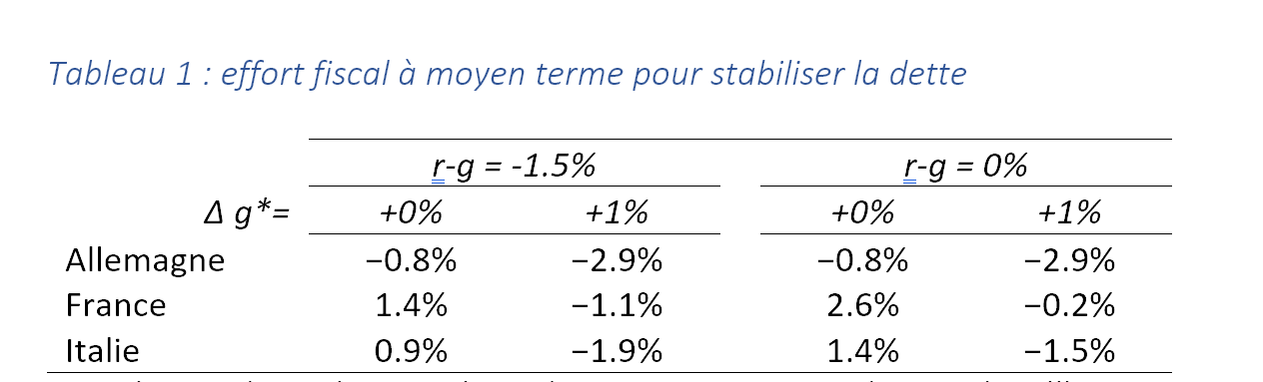
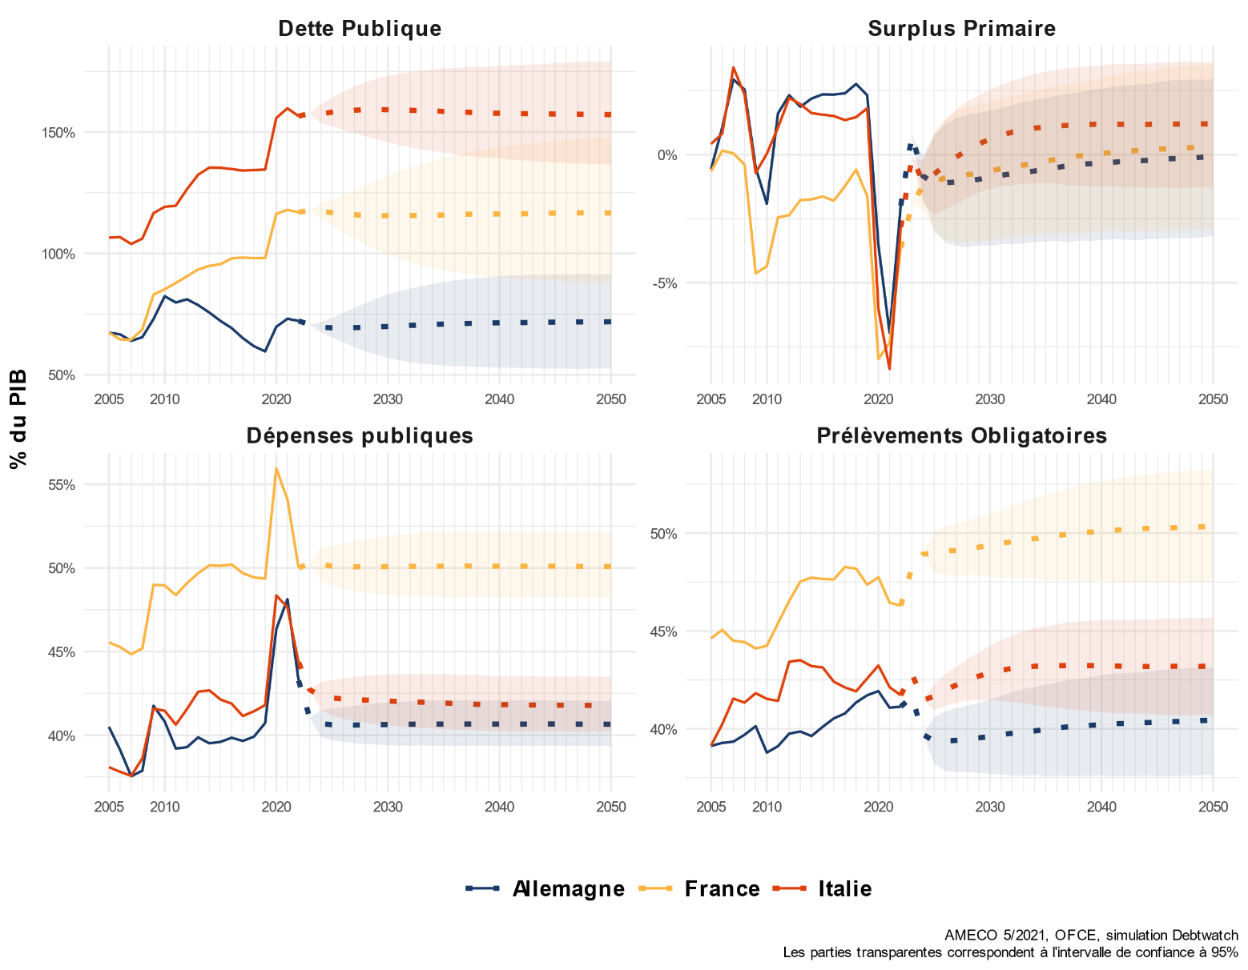
Stabiliser la dette

Slide 10
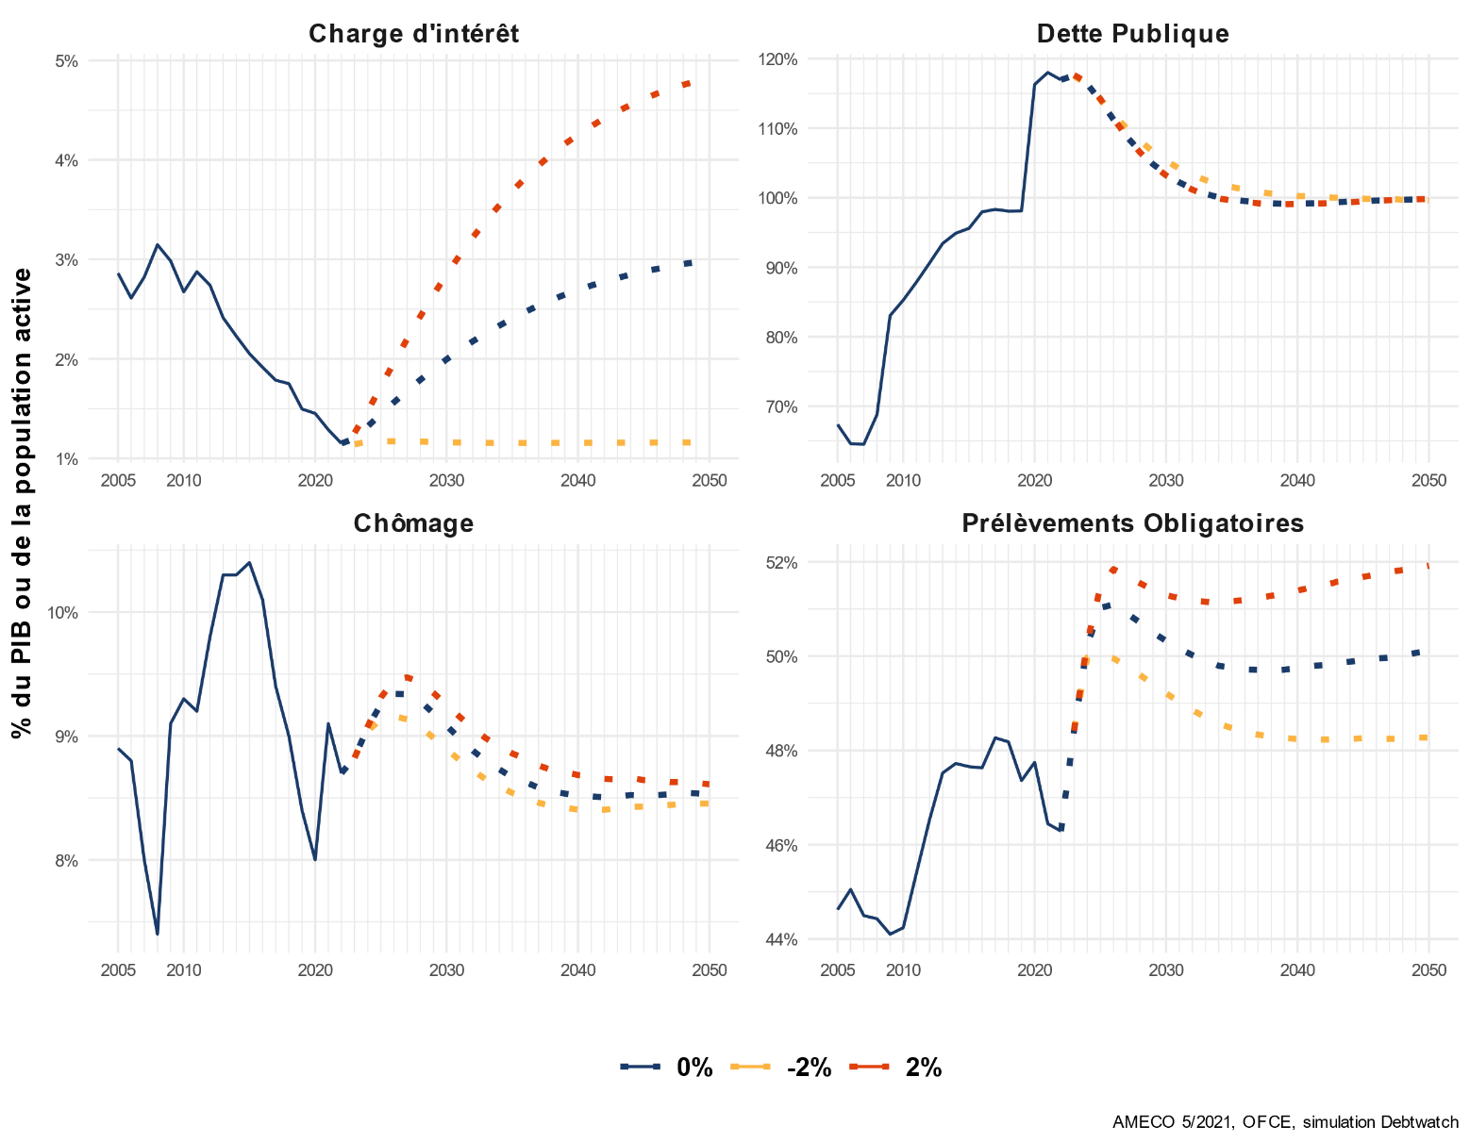
Sensible à l’écart $r−g$

Slide 11
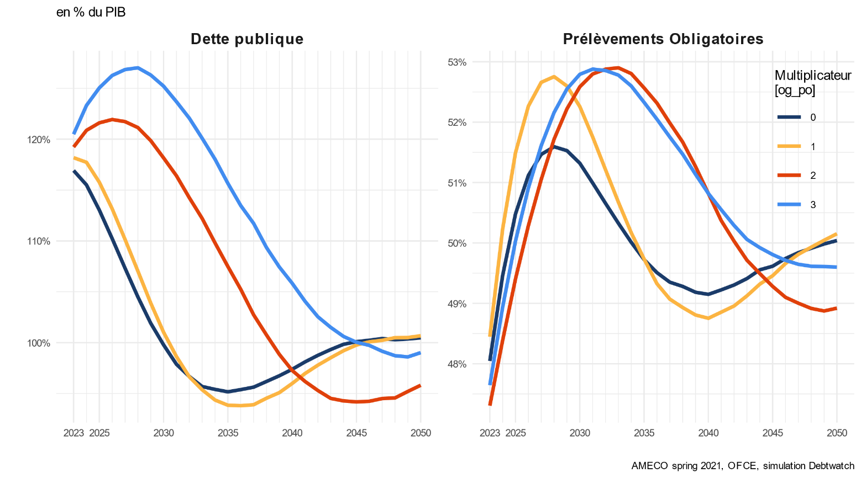
Qui dépend des multiplicateurs budgétaires

Slide 12
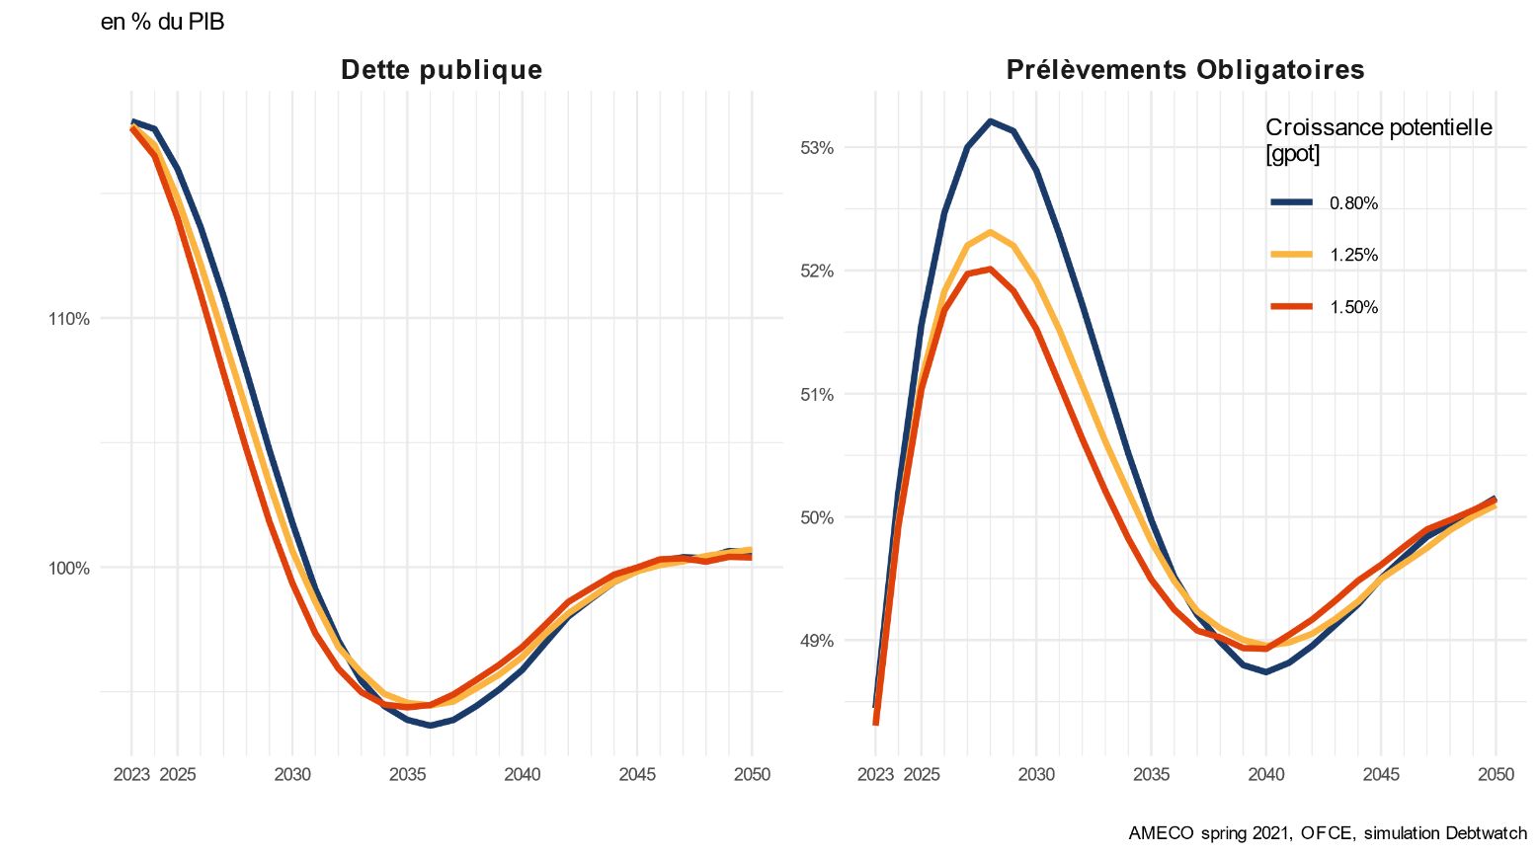
Ou du taux de croissance

